Slide 1
Проект «Помоги памятникам истории»
МАОУ «СШ №66»
Добровольческий отряд «Молодёжный»

Slide 2
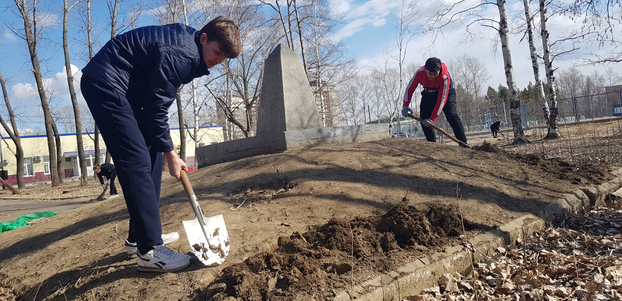
«Отнимите у народа историю, через поколение он превратится в толпу, а еще через поколение в легко управляемое стадо» Йозеф Геббельс

Slide 3
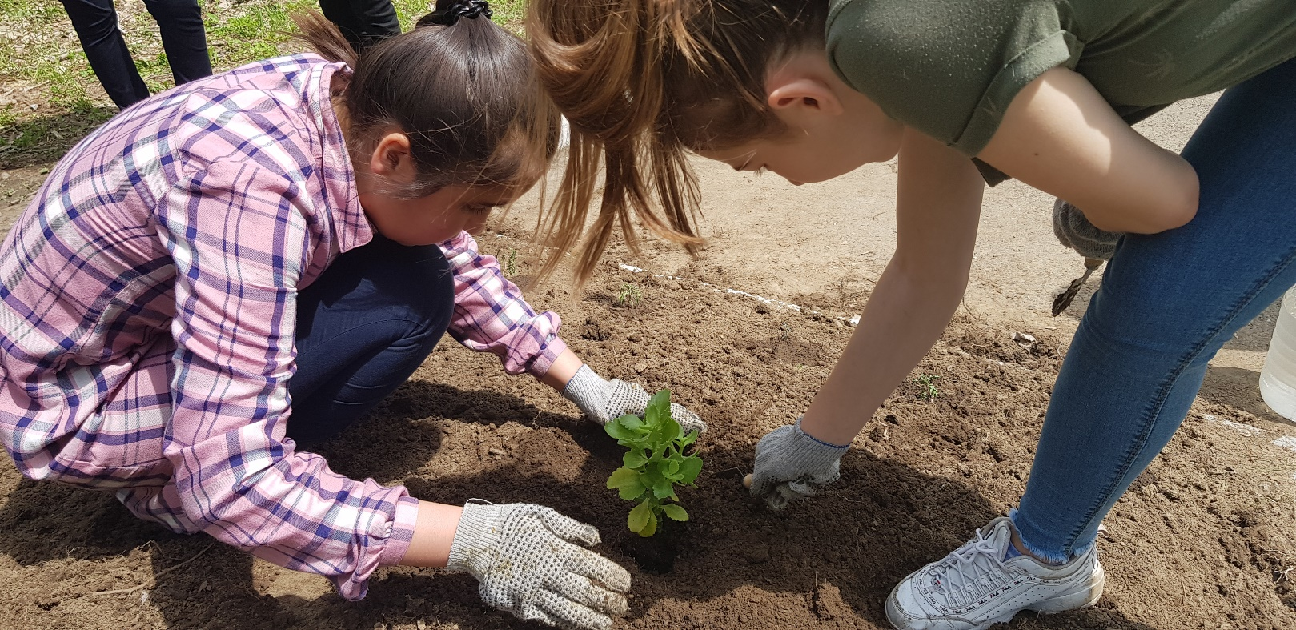
На сегодняшний день является важным привлечь внимание детей и молодежи к сохранению памятников истории, а в свете подготовки ко Дню Победы советского народа в Великой Отечественной войне 1941-1945 годов – это становится просто необходимым фактором для сохранения памяти о людях, которые ценой своей жизни спасли планету от фашизма.
Кроме того, необходимо привлечь внимание общественности для объединения усилий организаций, жителей города, с целью изучения, сохранения и популяризации объектов культурного наследия (памятников истории и культуры), находящихся на территории города Хабаровска.
Важным при осуществлении данной цели является привлечение детских и молодежных общественных объединений города Хабаровска.

Slide 4
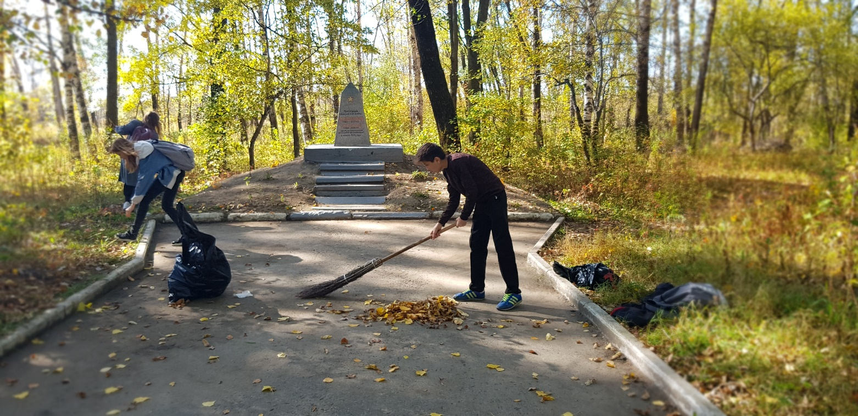
Задачи проекта
организовать трудовую деятельность по благоустройству территории памятников (объектов истории и культуры), расположенных на территории поселка имени М. Горького;
популяризировать среди жителей города, края памятники истории и культуры;
выявить памятники истории и культуры, которые нуждаются в благоустройстве, реставрации;
презентовать памятники истории и культуры на научно практической конференции, посвященной Дню Победы в Великой Отечественной войне 1941-1945 годов;
провести мероприятия усилиями школьных волонтёров, учащихся согласно плану;
анализировать реализацию проекта, рефлексия.

Slide 5
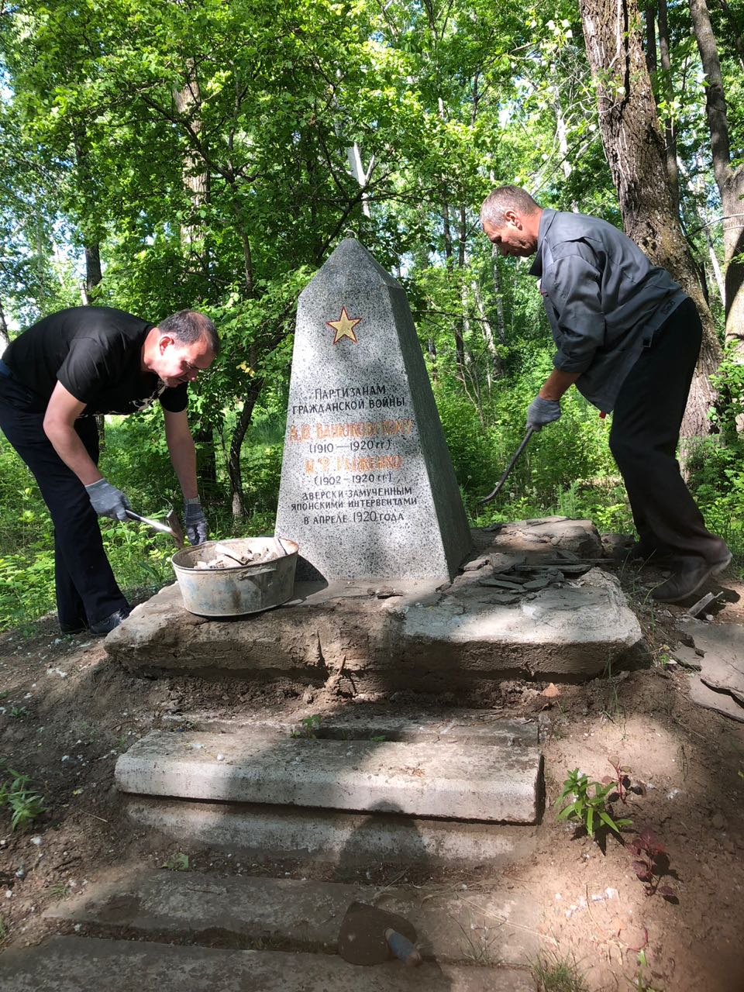
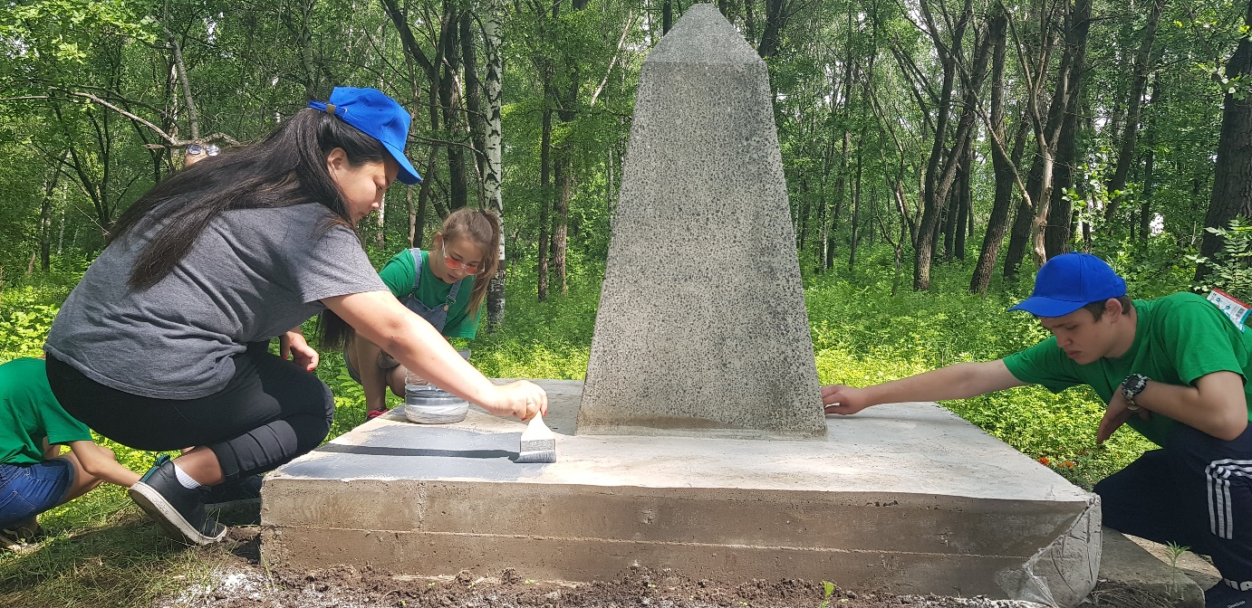
Формы работы с детьми:
Занятия по изучению истории памятников, расположенных на территории поселка имени М. Горького;
Мероприятия по повышению интереса учащихся к истории города;
Просмотры кинофильмов в рамках реализации проекта;
Совместное благоустройство мест около памятников, расположенных на территории поселка имени М. Горького.
Формы работы с родителями:
Совместные занятия с детьми;
Проведение брифингов.

Slide 6
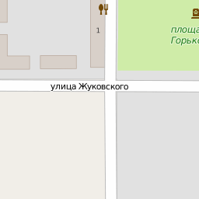
Карта-схема расположения обелиска на могиле разведчиков Ванюковского и Рыженко, замученных японцами-интервентами в апреле 1920 г., п. Горького.
Кроме того, памятники, требующие благоустройства на поселке имени М. Горького:
Памятник Горькому, п. Горького, 1960 г.
Мемориал рабочим завода им. Горького, погибшим в годы Великой Отечественной войны, 1965 г., п. Горького.

Slide 7
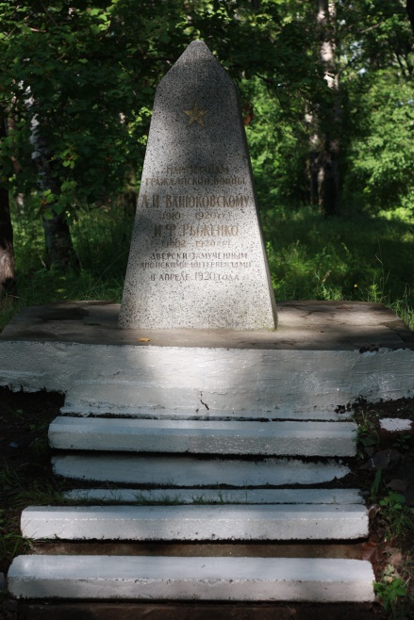
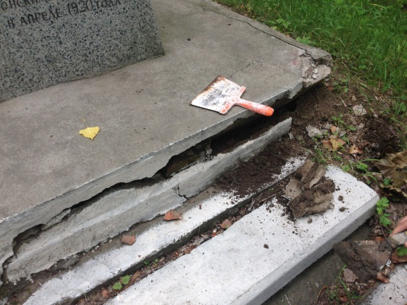
«Особое внимание наш трудовой отряд старшеклассников уделил благоустройству памятника «Обелиска на могиле разведчиков Ванюковского и Рыженко». Проделав большую работу, ребята внесли неоценимый вклад в частичку нашей истории и культуры».
«Особое внимание наш трудовой отряд старшеклассников уделил благоустройству памятника «Обелиска на могиле разведчиков Ванюковского и Рыженко». Проделав большую работу, ребята внесли неоценимый вклад в частичку нашей истории и культуры».

Slide 8
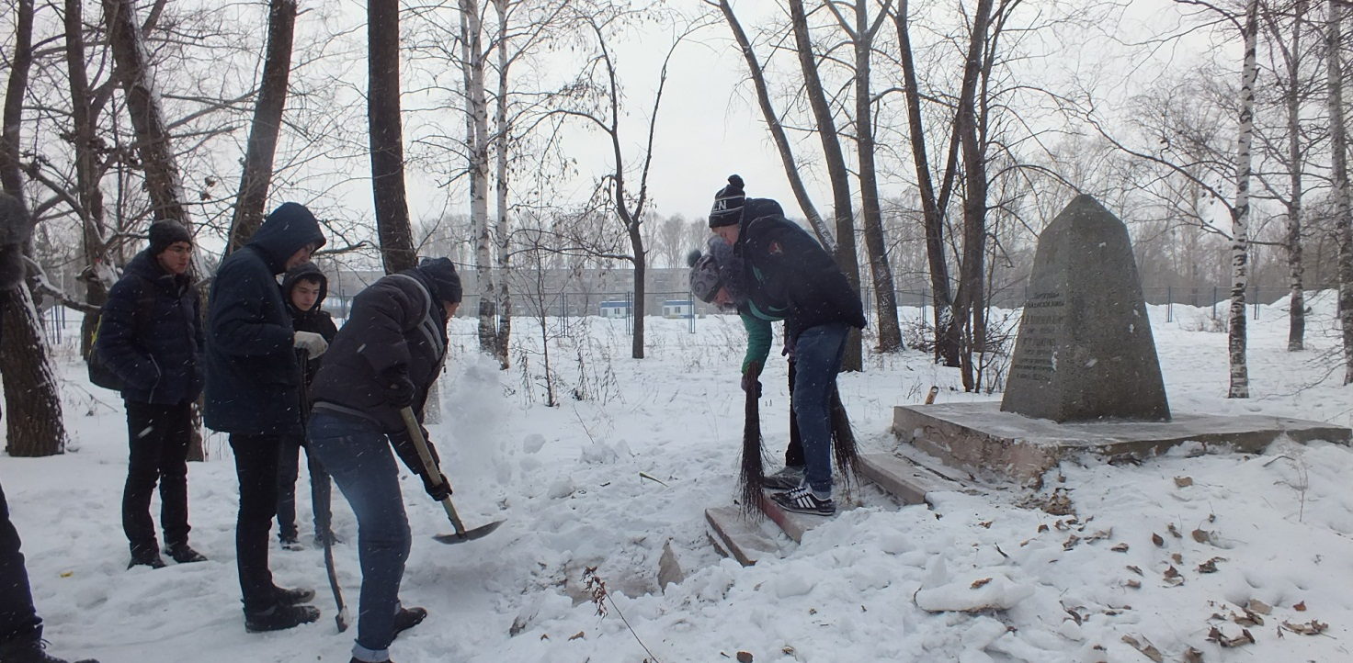
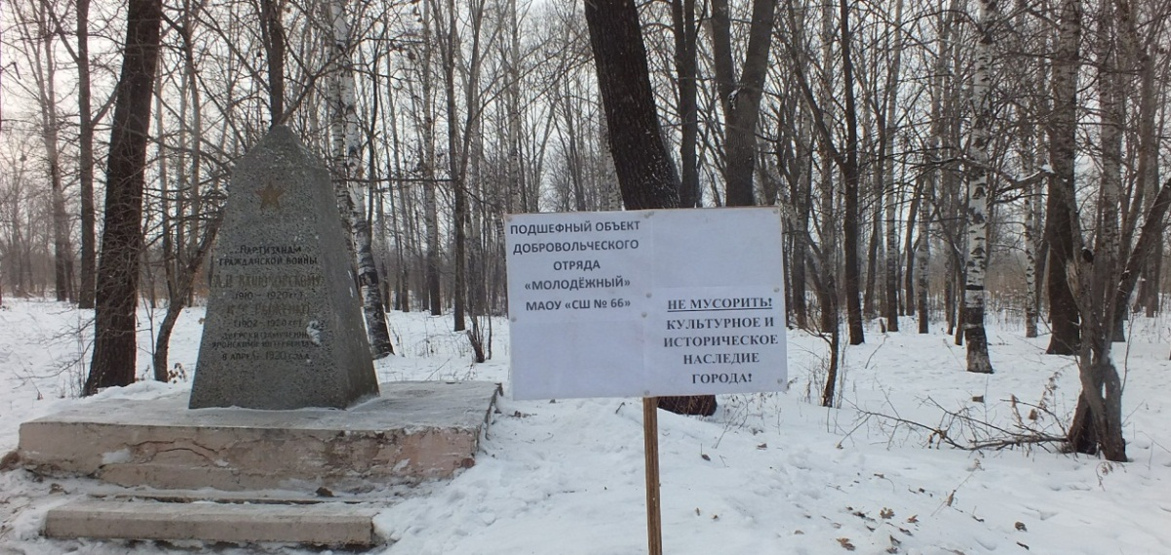
Ребята добровольческого отряда «Молодежный» не забывают о подшефном объекте, сохраняют чистоту и порядок зимой!

Slide 9
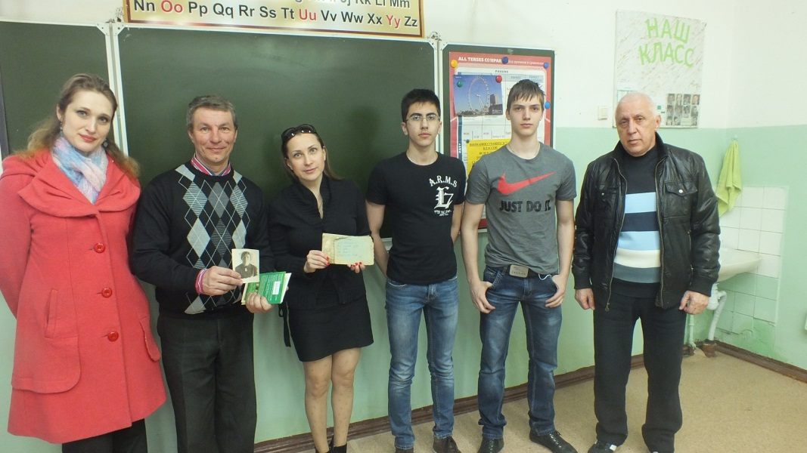
Встреча в МАОУ «СШ № 66» с правнучкой и внуком Ванюковского.

Slide 10
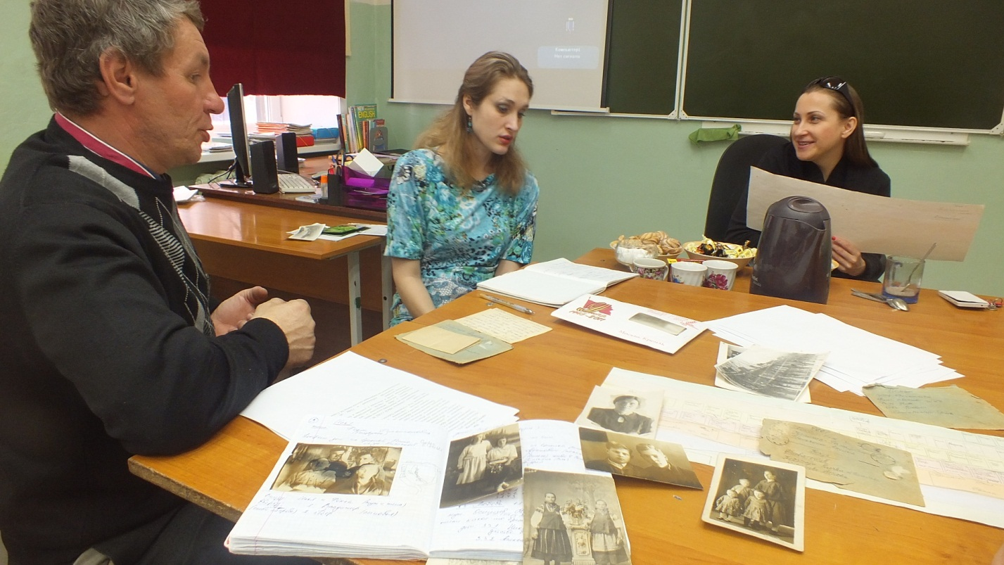
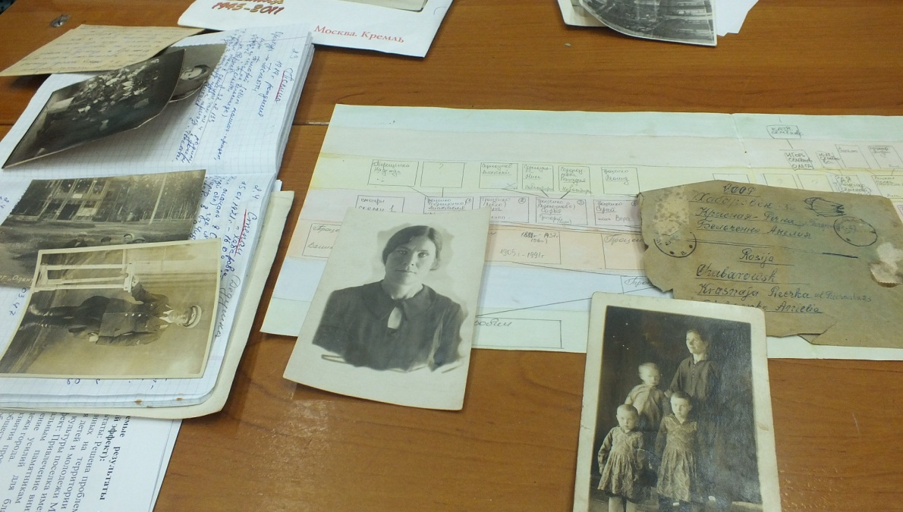
Семейный архив Ванюковских

